Slide 1


Parque Tecnológico Virtual e Inteligente,
Uma inovação na identidade dos Institutos Federais de Ensino
PSP 03 – dez 2018
(https://tinyurl.com/VirtualTechPark)
Mauro Oliveira

Slide 2
SUMÁRIO
PSP 01: Aracati Digital
  Identificação do Problema
  Exploração
  Ideação
  Palavras-chave:
    Oportunidade & Produto Final
    Estrutura Analítica do Projeto (EAP)
PSP 02: Aracati Digital & Iracema Digital
  Prototipagem
  Desenvolvimento
  Palavras-chave:
    Análise e Avaliação do Mercado
    Design Thinking & Estratégias de Intervenção
PSP 03: Iracema Digital
  Visão sobre o retorno real
  Implementação da inovação
  Principais desafios
  Resultados
  Conclusões

Slide 3

PSP 01
1.1 - Identificação do Problema

Slide 4
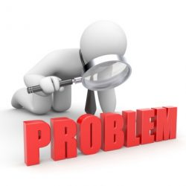
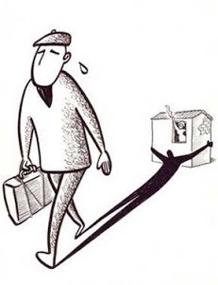
  A maioria dos pequenos municípios que possuem Institutos Federais não tem estrutura de mercado para absorver os formandos em suas diversas áreas profissionais.
CONSEQUÊNCIAS
  Alguns destes jovens acabam aceitando subempregos em sua cidade em áreas completamente diferentes de sua formação
  2. Outros migram para cidades maiores ou para o exterior.
REFLEXÃO 01:
  Quais as consequências para comunidades de pequenos municípios se TODOS os seus jovens migrassem para outros centros mais avançados?
REFLEXAO 02:
  Este problema é de interesse dos Institutos Federais?
  Tem algo a ver como a sua MISSÃO?
  PARADOXO... QUAL?
(2)

Slide 5
PSP 01
1.2 - Exploração

Slide 6
QUE PRODUTO FINAL?
  A criação de um PARQUE TECNOLÓGICO VIRTUAL & INTELIGENTE capaz de mitigar os problemas mencionados?
Objetivos específicos:
Implementação de um protótipo da proposta (iniciado em 2014)
Uma metodologia que faclilite a reaplicação da proposta por outros IF que tenham o mesmo problema
Subjetivos específicos:
Reforçar a identidade dos Institutos Federais, sua missão
Ser um elemento de desenvolvimento social e econômico do município
(3)

Slide 7

PSP 01
1.3 - Ideação

Slide 8
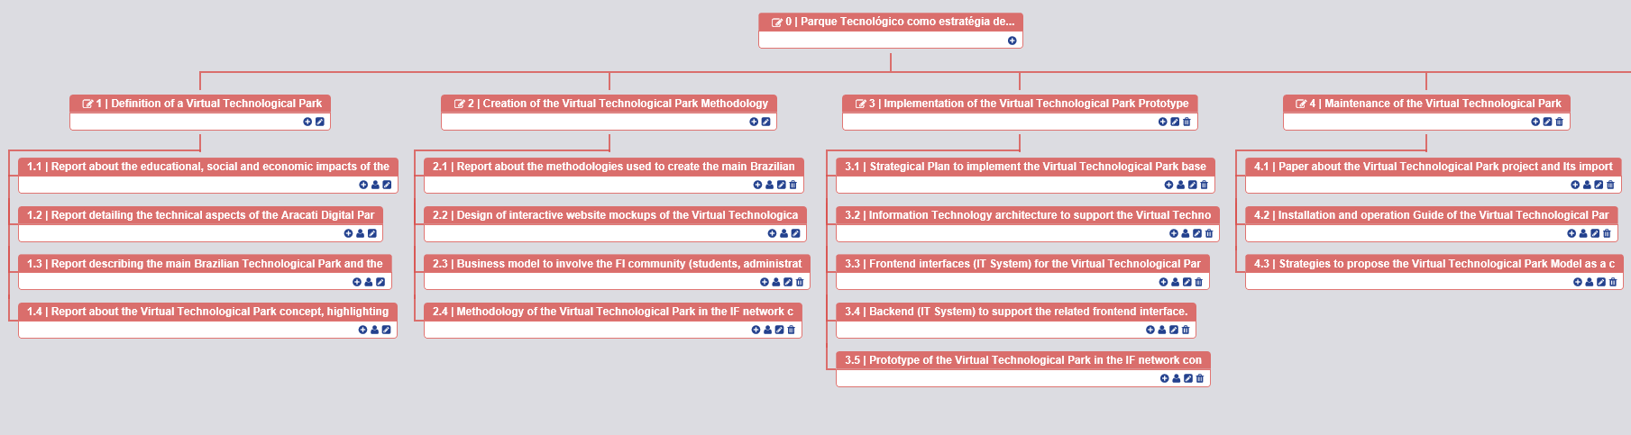
Estrutura Analítica de Projetos (EAP)
4.1 EXPLORAÇÃO
4.2 IDEAÇÃO
4.3 PROTOTIPAGEM
4.3 COMUNICAÇÃO INTERNA
4.4 IMPLEMENTAÇÃO
4.5 MARKETING
4.6 APRENDIZAGEM

Slide 9

PSP 02
2.1 - Prototipagem

Slide 10

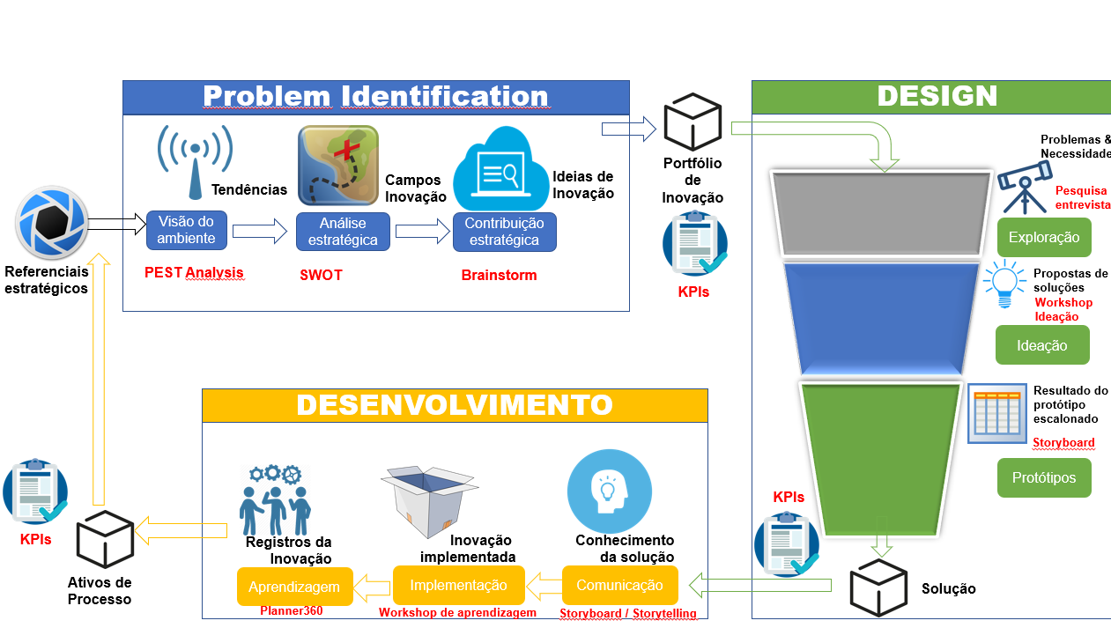
Usando o modelo DESIGN THINKING

Slide 11
2) CAGE +
Estudantes + Ag ENSINO =
Comitê INOVAÇAO
Junior (CIN)
3) CIN + Empresários =
Comitê INOVAÇAO
Sênior (CINOS)
4) Dir GERAL + CINOS
= Comitê INOVAÇÃO Pleno (CIMPLE)
5) REITORIA + CIMPLE →
APROVAÇÃO do TAP:
  Institucional (Pleno)
  Financeiro (estimado)
  Político (Pleno)
6) CACE
1) Comitê GESTOR + EMBRAPII = Comitê Ampliado de GESTÃO (CAGE)
7) CIN
8) CINOS
9) CIMPLE
0) Comitê GESTOR
14) CAGE
13) CIN
12) CINOS
11) CIMPLE
10) REITORIA + CIMPLE →
ACOMPANHAMENTO do TAP
(6)

Slide 12

PSP 02
2.1 - Desenvolvimento

Slide 13
Estratégias de Intervenção Administrativas (EI-a):
• EI-a 01: Elaboração dos estatutos (Grupo Gestor - G2)
• EI-a 02: Finalização do Planejamento Estratégico (G2
• EI-a03: Realização de um workshop (P2) com os steakeholders do ecossistema para alinhamento conceitual entre ofertas e necessidades do Parque Tecnológico Virtual, tendências e oportunidades
• EI-a 04: Reunião (G2) para refinamento e (re)definição do MoU, do CANVAS
• EI-a 05: Reunião (G2) para definição do funcionamento administrativo e estratégias de captação
(7)

Slide 14
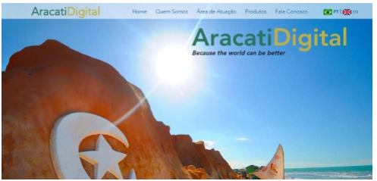
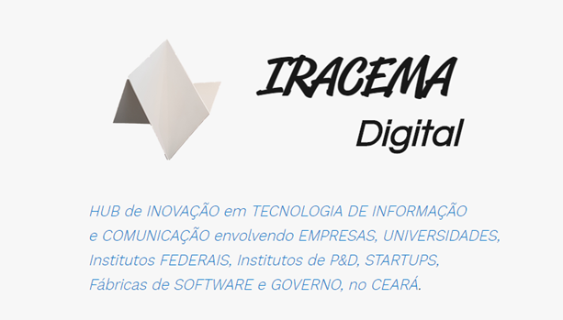
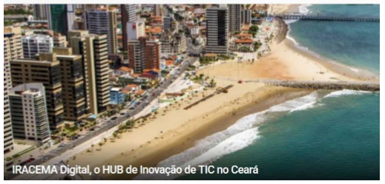
Estratégias de Intervenção Administrativas (EI-a):
• EI-a 01: Elaboração dos estatutos (Grupo Gestor - G2)
• EI-a 02: Finalização do Planejamento Estratégico (G2
• EI-a03: Realização de um workshop (P2) com os steakeholders do ecossistema para alinhamento conceitual entre ofertas e necessidades do Parque Tecnológico Virtual, tendências e oportunidades
• EI-a 04: Reunião (G2) para refinamento e (re)definição do MoU, do CANVAS
• EI-a 05: Reunião (G2) para definição do funcionamento administrativo e estratégias de captação
(7)

Slide 15
Estratégias de Intervenção Tecnológicas (EIt)
• EI-t01: Prospecção de áreas com problemas a serem resolvidos, de
interesse do mercado, local ou externo, público ou privado;
• EI-t02: Análise das competências locais (IF) de recursos humanos e de
infraestrutura capazes de “atacar“ os problemas acima.• EI-t03: Estratificação das áreas relativas aos problemas prospectados na EI-t01 capazes de serem resolvidos pelas competências locais analisadas na EI-t02.
• EI-t04: Formação de grupos de pesquisa e desenvolvimento nas áreas estratificadas na EI-t03, fortalecimento dos grupos já existentes,
• EI-t05: Criação de um grupo informal de prospecção de projetos e negócios
(7)

Slide 16
Estratégias de Intervenção Tecnológicas (EIt)
• EI-t01: Prospecção de áreas com problemas a serem resolvidos, de
interesse do mercado, local ou externo, público ou privado;
• EI-t02: Análise das competências locais (IF) de recursos humanos e de
infraestrutura capazes de “atacar“ os problemas acima.• EI-t03: Estratificação das áreas relativas aos problemas prospectados na EI-t01 capazes de serem resolvidos pelas competências locais analisadas na EI-t02.
• EI-t04: Formação de grupos de pesquisa e desenvolvimento nas áreas estratificadas na EI-t03, fortalecimento dos grupos já existentes,
• EI-t05: Criação de um grupo informal de prospecção de projetos e negócios
(7)

Slide 17

PSP 03
3.1 - Visão sobre o Retorno Real
(8)

Slide 18
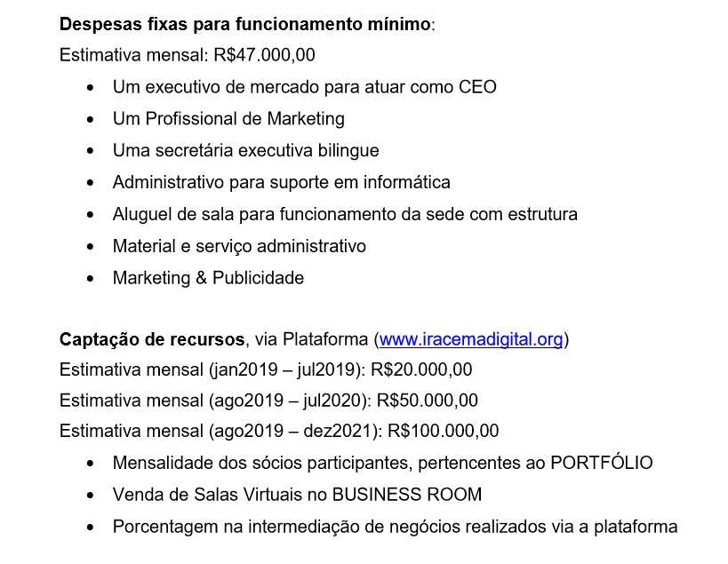
Plano Financeiro
(8)

Slide 19
PSP 03
3.2 - Implementação da Inovação
(8)

Slide 20
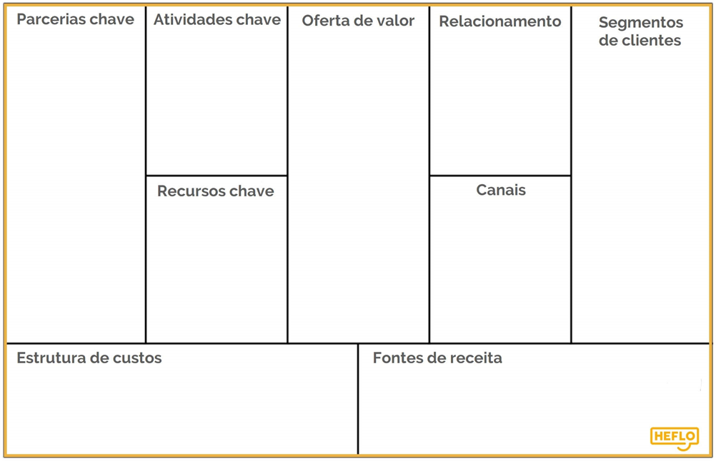
FUNCAP
Stein-Beis Sibe da Universidade de Berlim
Fundos de Venture Capital
ANPEI
SEBRAE
APEX Brasil
SOFTEX
Citinova
Etice
Adece
ACATE
Porto Digital
Instituições de Nível Superior: UFC, UECE, IFCE, URCA, UVA, UNIFOR, FVJ, Unichristus, Uni7
EMBRAPII
CTI Nordeste
FIEC
CDL e FCDL
Governança do DMD
Captação de negócios
Gestão de projetos
Incentivo à criação de empresas inovadoras
Marketing
Representação do setor
Atração de pesquisadores
Para o ecossistema de TIC do Ceará
– HUB de TIC do Estado, congregando academia, institutos de P&D, empresas, statups e governo, propiciando a inovação e tornando-se uma marca de referência no mercado mundial de TIC.
– Vitrine mundial para o ecossistema de TIC do Ceará e um elo de ligação entre o ecossistema e o mercado mundial de TIC.
Para o Mercado mundial
– Oferta de um ecossistema de TIC inovador e com alto padrão de qualidade.
Relatórios de acompanhamento
Visitas a clientes e potenciais clientes
Visitas institucionais para consolidação de parcerias
Revista de inovação em TIC
Ecosistema de TIC do Ceará (Empresas, Universidades, Institutos de P&D, Parques tecnológicos, Laboratórios de P&D do Ceará)
Mercado mundial de TIC (Empresas, Institutos de P&D, Organizações e Governos, nacionais e internacionais, em busca de soluções de TIC)
Equipe de governança
Plataforma de integração
Base instalada de laboratórios de P&D
Incubadora, aceleradoras e parques tecnológicos
Participação em eventos, feiras e congressos
Contato direto com clientes
Listas e redes sociais
Newsletter
Plataforma web de integração do ecossistema
Portfólio de competências
Aluguel de escritório(s)
Remuneração da Gestão
Advocacia internacional
Consultoria (Stein-Beis Sibe/outros)
Comunicação e Marketing
Contador
Conectividade
Deslocamentos
Impostos
Porcentagem (até 3%) dos projetos desenvolvidos por meio do DMD junto à Academia e Empresas
Serviços realizados pelo DMD
Investimento governamental inicial
Taxa mensal (1 SM) dos membros beneficiados
Taxa mensal dos demais membros
Participação em empresas

Slide 21
Estrutura Analítica de Projetos (EAP)
4.1 EXPLORAÇÃO
4.2 IDEAÇÃO
4.3 PROTOTIPAGEM
4.3 COMUNICAÇÃO INTERNA
4.4 IMPLEMENTAÇÃO
4.5 MARKETING
4.6 APRENDIZAGEM

Slide 22
Usando o modelo DESIGN THINKING

Slide 23
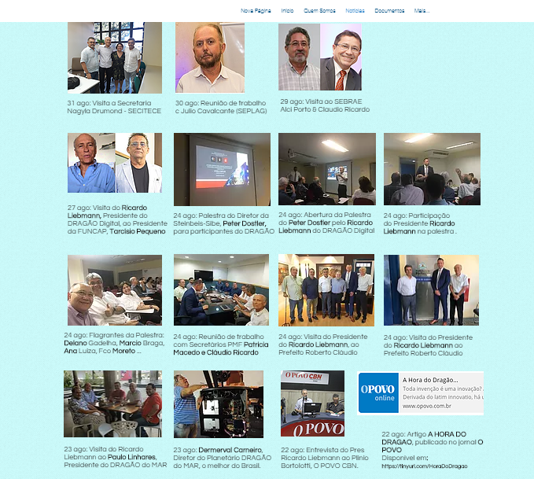
Usando o modelo
DESIGN THINKING
“... colocar as pessoas no centro do desenvolvimento de um projeto; criatividade para geração de soluções e razão para analisar e adaptar as soluções para o contexto...”
6. ESTRATÉGIAS DE INTERVENÇÃO

Slide 24
PSP 03
3.3 - Principais Desafios
(8)

Slide 25
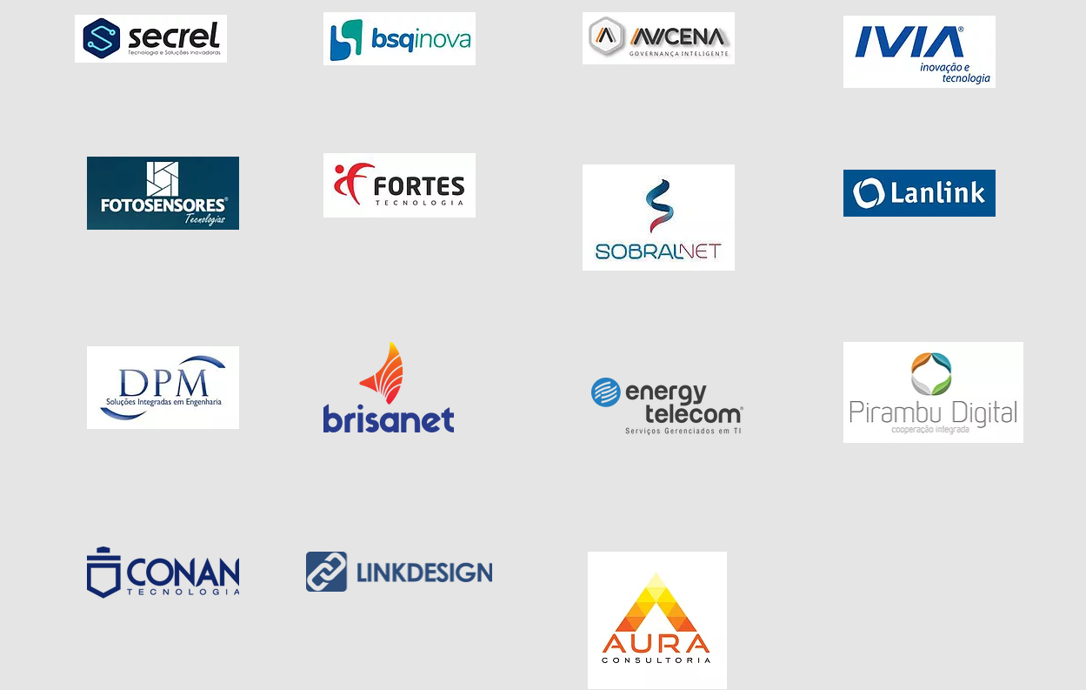
7. SOLUÇÃO RECOMENDADA

Slide 26
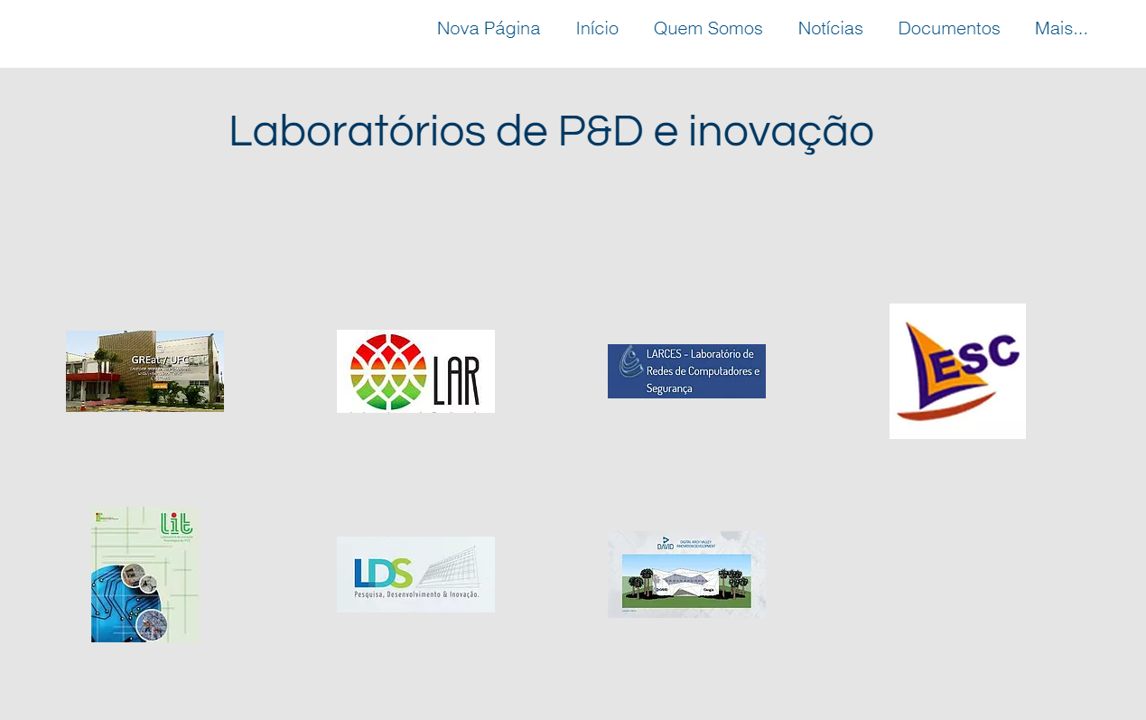
7. SOLUÇÃO RECOMENDADA

Slide 27
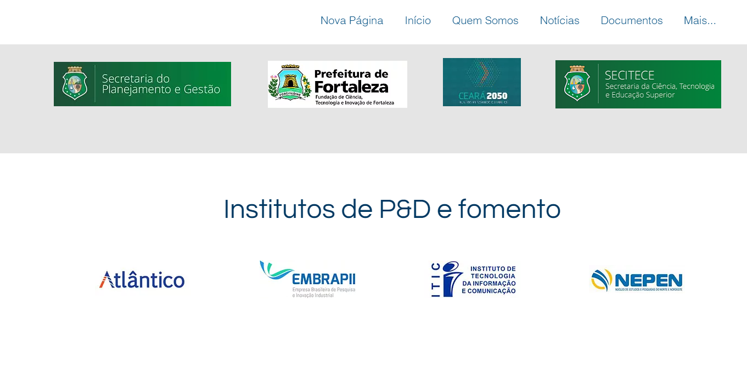
7. SOLUÇÃO RECOMENDADA

Slide 28
PSP 03:
3.4 Resultados
(8)

Slide 29

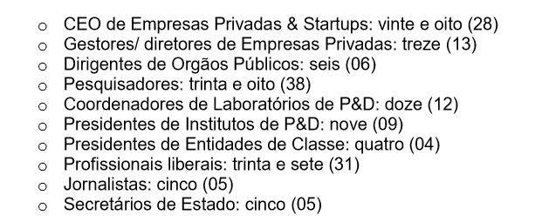
RESULTADO 01: Lista Qualificada com 160 participantes
(8)

Slide 30
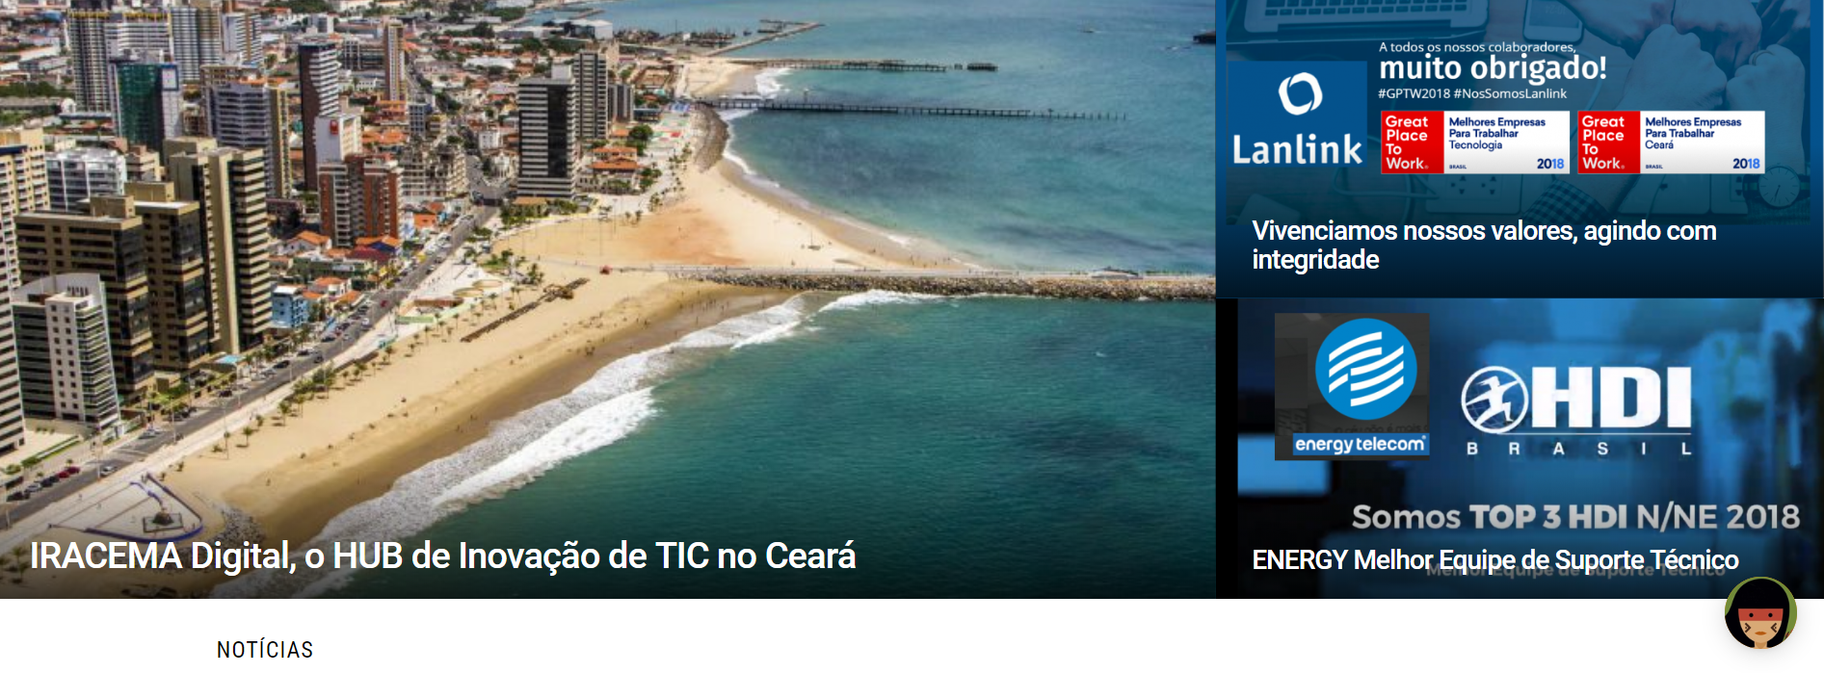
RESULTADO 02: Plataforma IRACEMA Digital
OBJETIVO 1: “Vitrine”do ecossistema
OBJETIVO 2: Espaço VIRTUAL de novas parcerias, CONTRATAÇÕES (profissionais, consultorias, etc.)
OBJETIVO 3: Local VIRTUAL de novos NEGÓCIOS, PROJETOS, PROCESSOS e ESTRATÉGIAS
OBJETIVO 4: Ambiente disruptivo (hackathon, startupweekend, olimpíadas, palestras, feiras…)
(8)

Slide 31
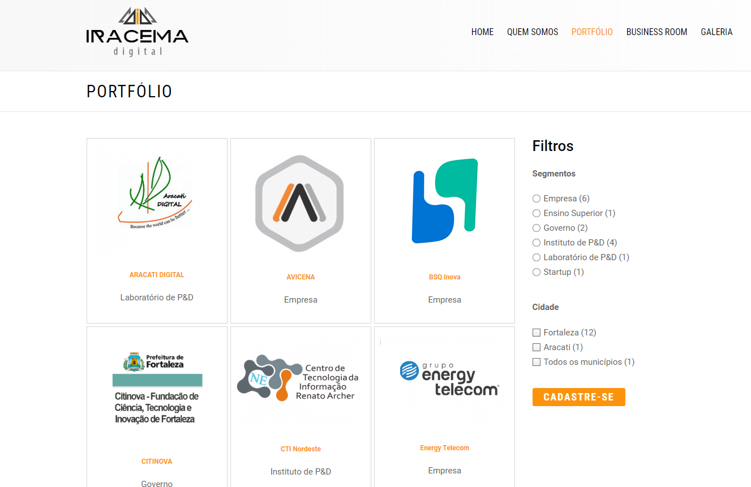
PLATAFORMA IRACEMA Digital
(8)

Slide 32
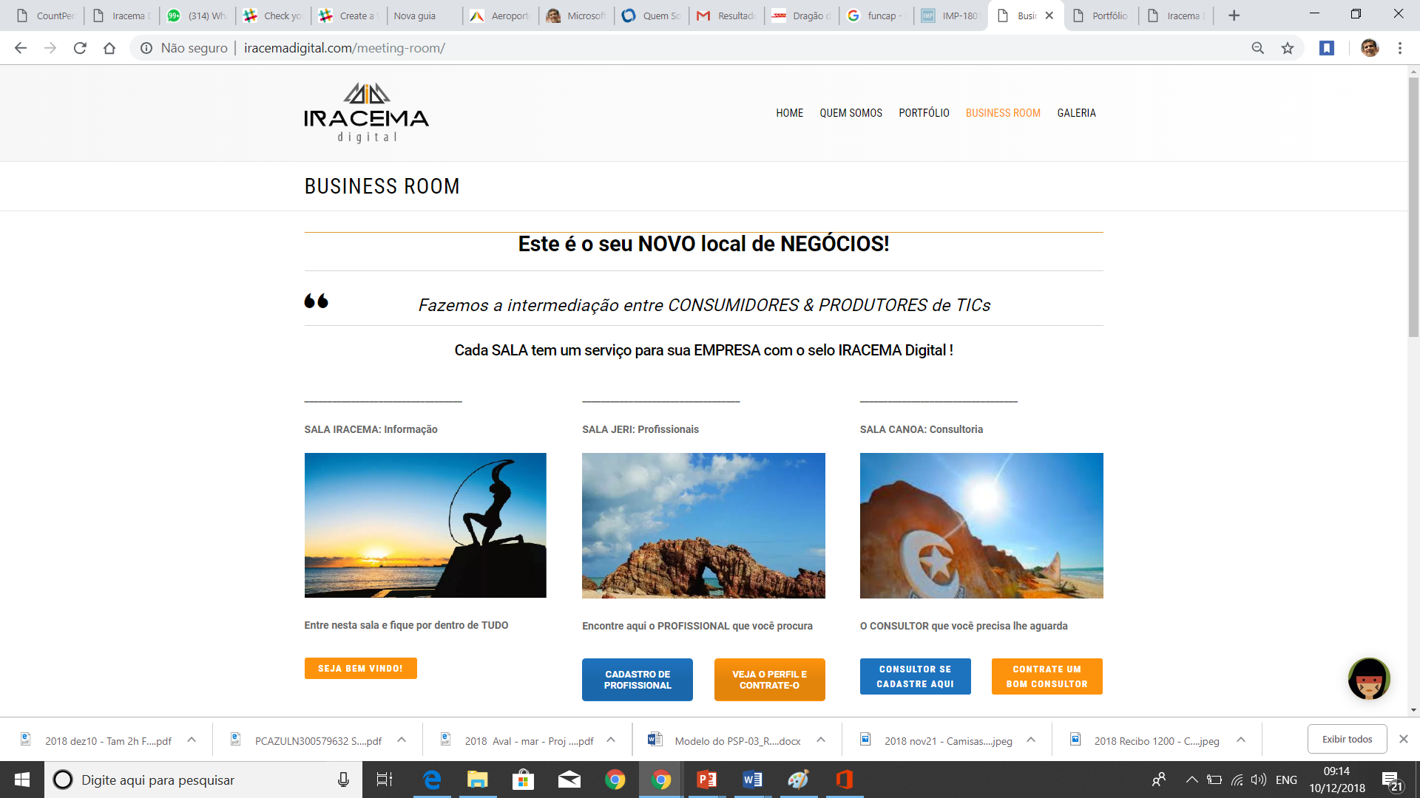
PLATAFORMA IRACEMA Digital
(8)

Slide 33
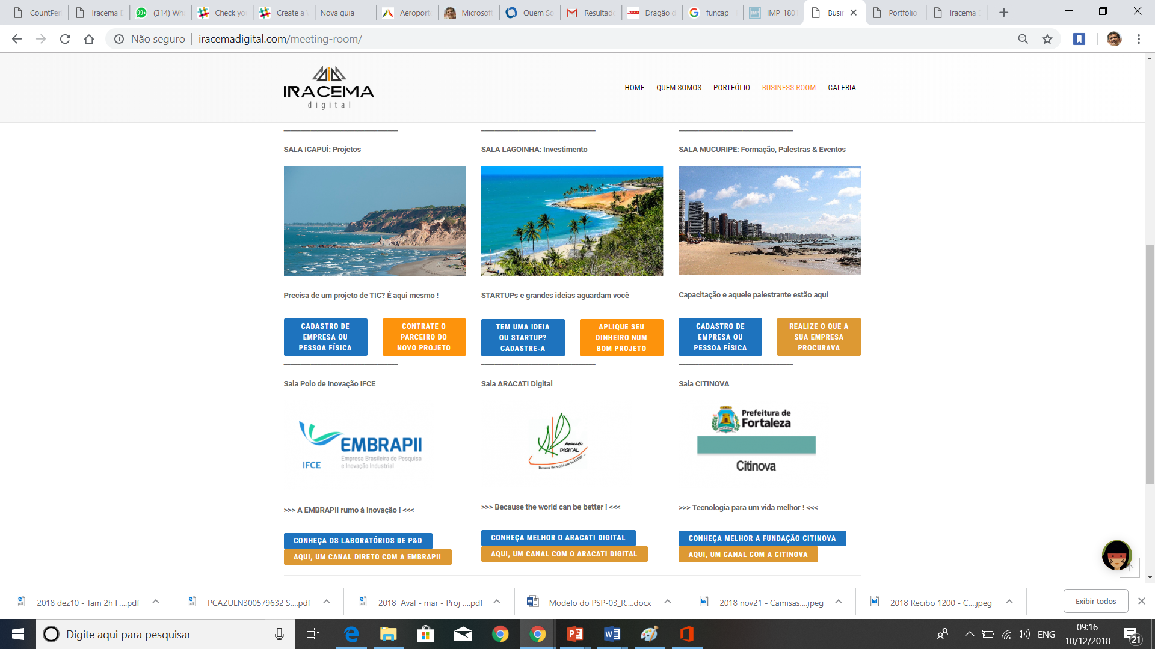
PLATAFORMA IRACEMA Digital
(8)

Slide 34
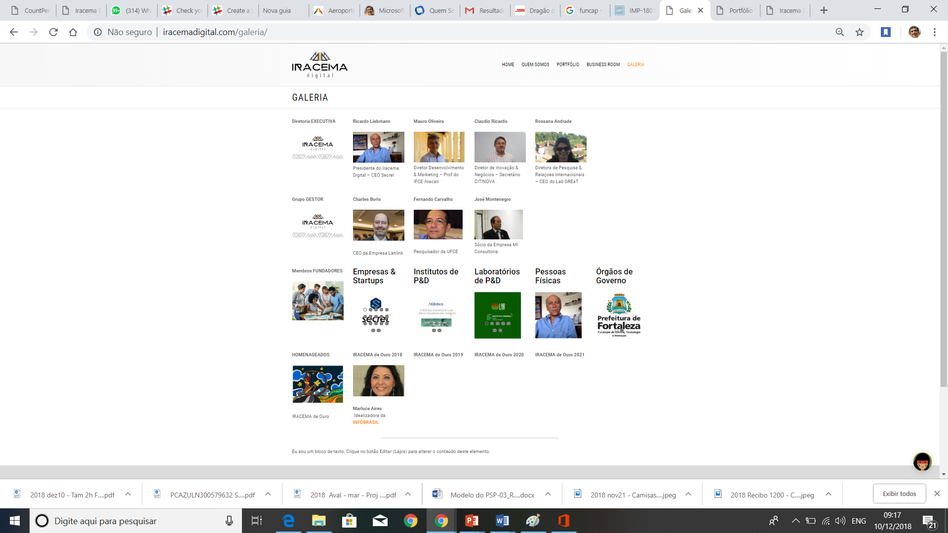
PLATAFORMA IRACEMA Digital
(8)

Slide 35

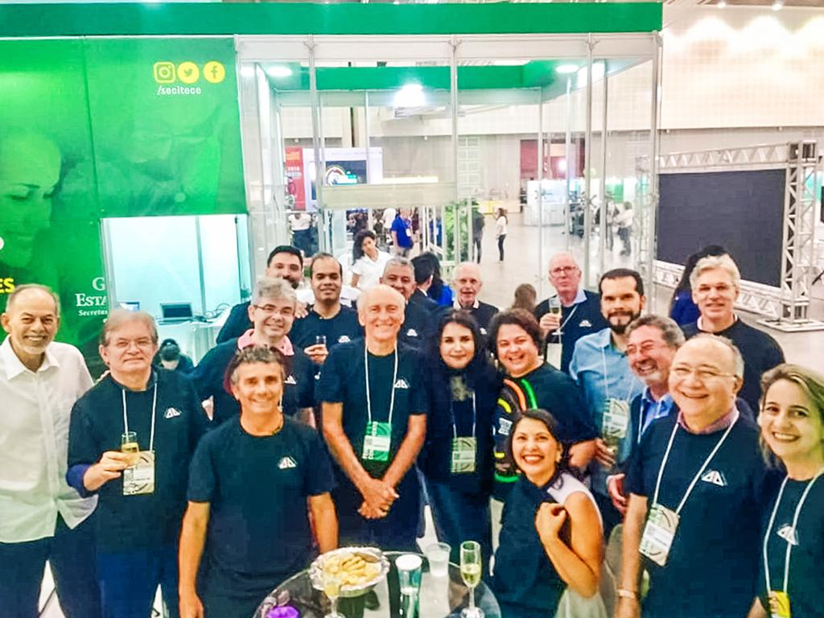
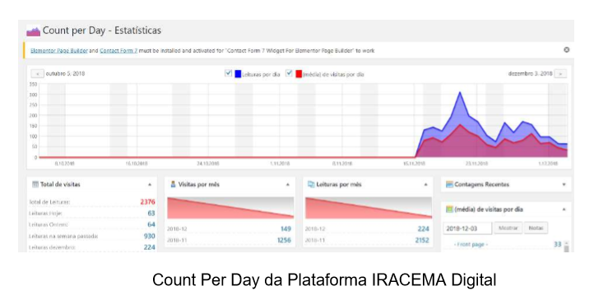
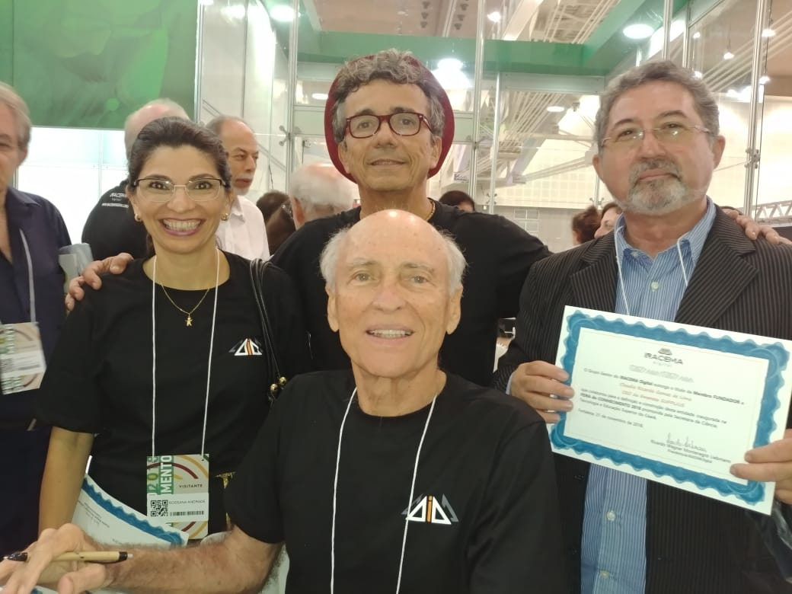
RESULTADO 03: Lançamento na FEIRA do CONHECIMENTO
(8)

Slide 36
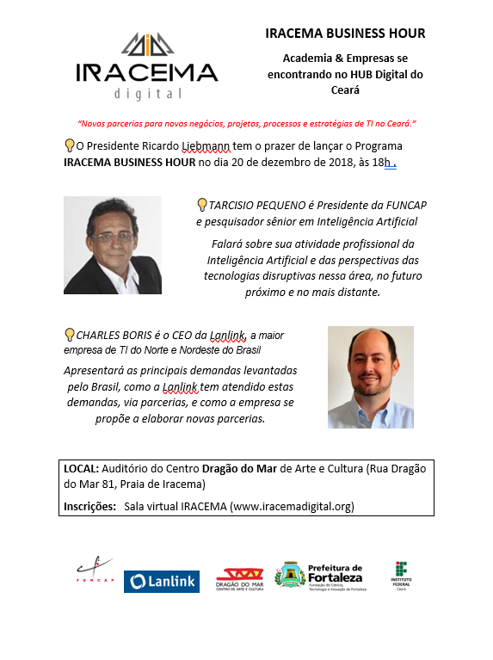
RESULTADO 04:
Iracema BUSINESS Hour
Objetivo:
Promover maior integração Academia, Empresa e Governo
na busca de oportunidades de parcerias para a promoção de novos NEGÓCIOS, PROJETOS, PROCESSOS e ESTRATÉGIAS de TIC no Ceará
(8)

Slide 37

RESULTADO 05: Criação da criptomoeda MIRA Moeda IRAcema Digital
COLABORAÇÃO
  Banco PALMAS (Primeiro dos 103 (Instituto Palmas, 2012) bancos comunitários do Brasil (Fortaleza-Ce)
OBJETIVOS da MIRA
Estimular maior circulação interna (PALMAS) – versão 01
Ser uma criptomoeda comum (BLOCKCHAIN) – versão 02
(8)

Slide 38
PSP 03:
Conclusão
(8)

Slide 39
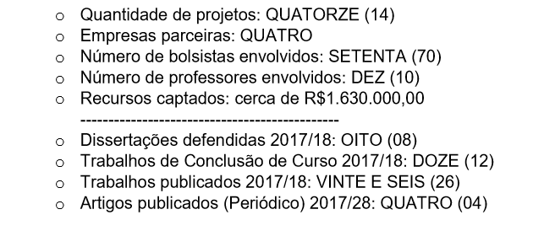
INDICADORES do ARACATI Digital - 2018

Slide 40
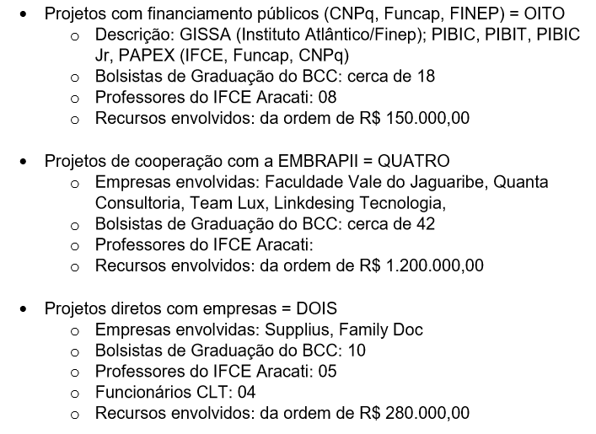
INDICADORES do ARACATI Digital - 2018

Slide 41
PRÓXIMA AÇÕES
Contratação do STEINBEIS – SIBE: Prefeitura de Fortaleza & SEBRAE
Sede no Distrito Tecnológico da Praia de IRACEMA
Consolidação da Plataforma (Visibilidade & Negociação)
Implantação da Fase 02: BLOCKCHAIN
Realização de uma MOSTRA NACIONAL em São PAULO
IMPACTOS
PTC (Parque Tecnológico Convencional) X PTV (Parque Tecnológico VIRTUAL)
  O BNDS investe cerca de R$ 30 milhões na implantação de PTCs
  O PTV não exige grandes investimentos e atinge os mesmos objetivos
  Funciona imediatamente, em poucos meses, sem criação de infraestrutura
Disseminator da experiência do ARACATI Digital em outros municípios
Forte aspecto social de engajamento de jovens na geração de renda em seus municípios → OBJETIVO MAIOR DO PROJETO PROPOSTO

Slide 42
ANTES…
Ambição do modelo do PARQUE TECNOLÓGICO VIRTUAL é ser incorporado ao modelo funcional dos IFs, contribuindo assim para o fortalecimento de sua identidade.
AGORA…
Desejo de consolidar o IRACEMA Digital como uma Plataforma de VISIBILIDADE & NEGOCIAÇÃO VIRTUAL de baixíssimo custo/benefício e disponibilizá-la como um modelo a ser adotado em outros estados brasileiros.

Slide 43
“ O alunos nos percebem mais pelo que fazemos do que pelo que dizemos ! ”
“ Uma ESCOLA que é reflexo da sociedade não serve pra ela… nem a ela! ”
(Escola Pra Valer)
Mauro Oliveira

Slide 44
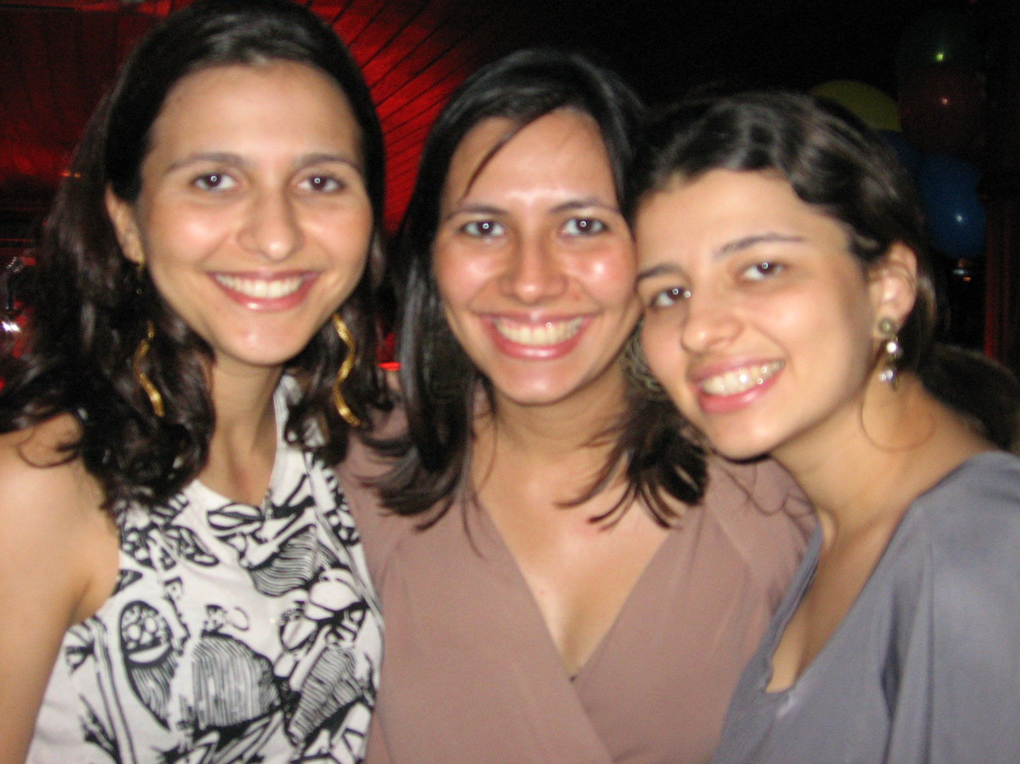
Valeu, pai…!
NÓS
GOSTAMOS !
Mauro Oliveira

